Slide 1
Rakentamisen hinta
23.12.2025

Slide 2
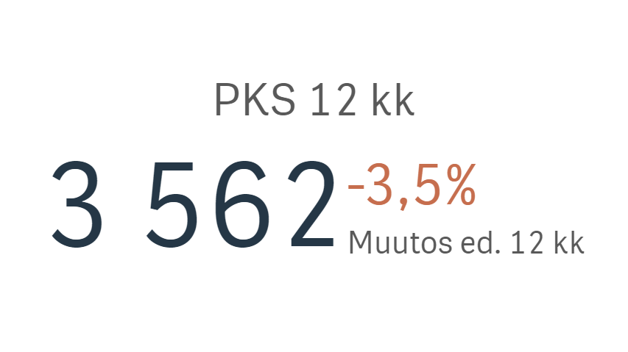
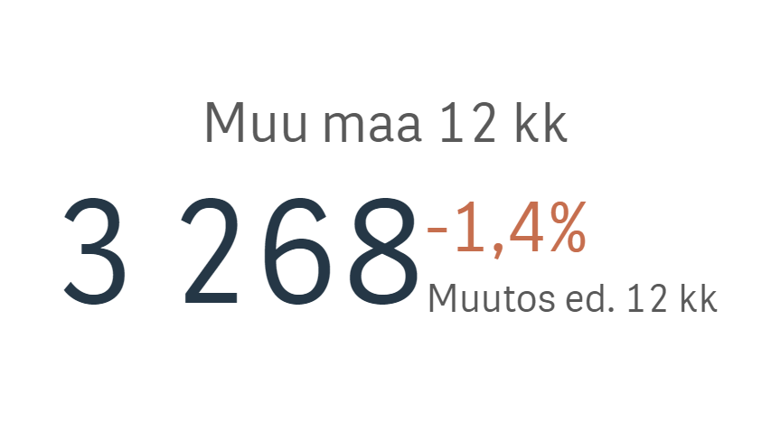
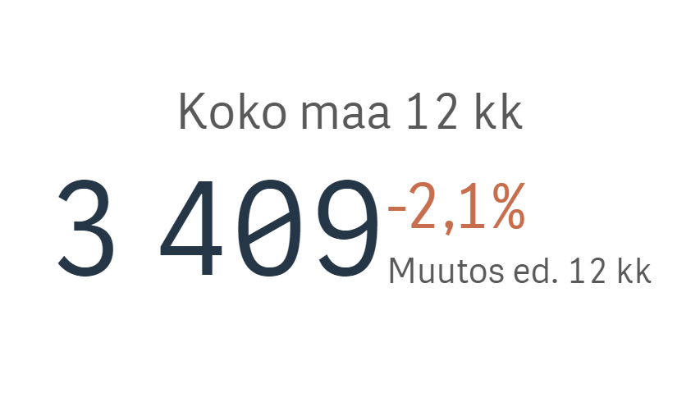
Valtion tukeman asuntotuotannon rakentamisen hinta 12 kk (€/asm²)
Alue | Rakennus-kustannus | Vuosi- muutos | Hankinta-arvo (oma tontti) | Vuosi- muutos | Hankinta-arvo (vuokratontti) | Vuosi- muutos
PKS | 3 562 | -3,5% | 4 497 | -7,2% | 4 367 | 7,0%
Muu maa | 3 268 | -1,4% | 3 728 | -2,6% | 3 457 | 0,1%
Koko maa | 3 409 | -2,1% | 4 004 | -3,7% | 3 850 | 0,9%
Notes:
kaksipalstaisen esitysdian malli

Slide 3
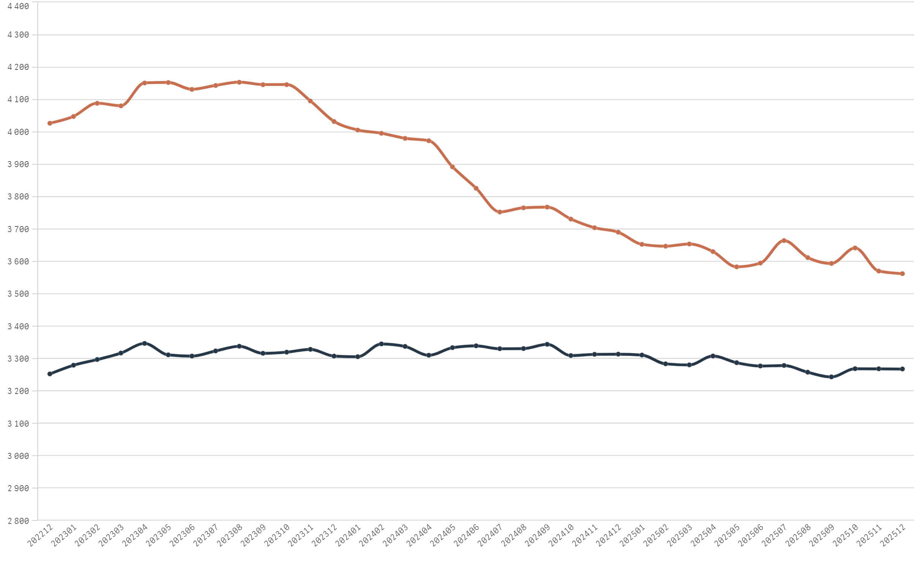
Valtion tukeman asuntotuotannon rakennuskustannus (€/as.m²)
HELSINKI | 3 734 | -0,3%
ESPOO | 3 447 | -4,9%
VANTAA | 3 086 | -15,8%
KEHYSKUNNAT | 3 248 | -1,6%
TAMPERE | 3 364 | -0,1%
TURKU | 3 180 | -0,7%
JYVÄSKYLÄ | 3 254 | 0,8%
KUOPIO | 3 093 | 2,4%
LAHTI | 3 280 | 15,3%
●PKS ●Muu Maa
Notes:
yksipalstaisen esitysdian malli

